Slide 1
Система работы по формированию программ наставничества в общеобразовательных организациях
цель содержание механизмы показатели результат
Кисляков Алексей Вячеславович, заведующий кафедрой воспитания и дополнительного образования ГБУ ДПО ЧИППКРО, кандидат педагогических наук, доцент, член учебно-методического объединения в системе общего образования Челябинской области

Slide 2
http://www.lycmgn.ru
МАОУ «Академический лицей» города Магнитогорска Региональная инновационная площадка «Наставничество как ведущий механизм реализации предпрофессиональной и профессиональной подготовки обучающихся многопрофильного лицея»

Slide 3
МБОУ «Лицей № 120 г. Челябинска» Региональная инновационная площадка «Создание и реализация модели наставничества в условиях дуального образования, обеспечивающей раннее профессиональное самоопределение по сквозным рабочим профессиям рабочим профессиям, релевантным в Челябинской области»
https://licey120.ru

Slide 4
МБОУ «Средняя общеобразовательная школа 68 г. Челябинска имени Родионова Е.Н.». Региональная инновационная площадка «Стратегия наставничества как механизм социальной адаптации учащихся»

Slide 5
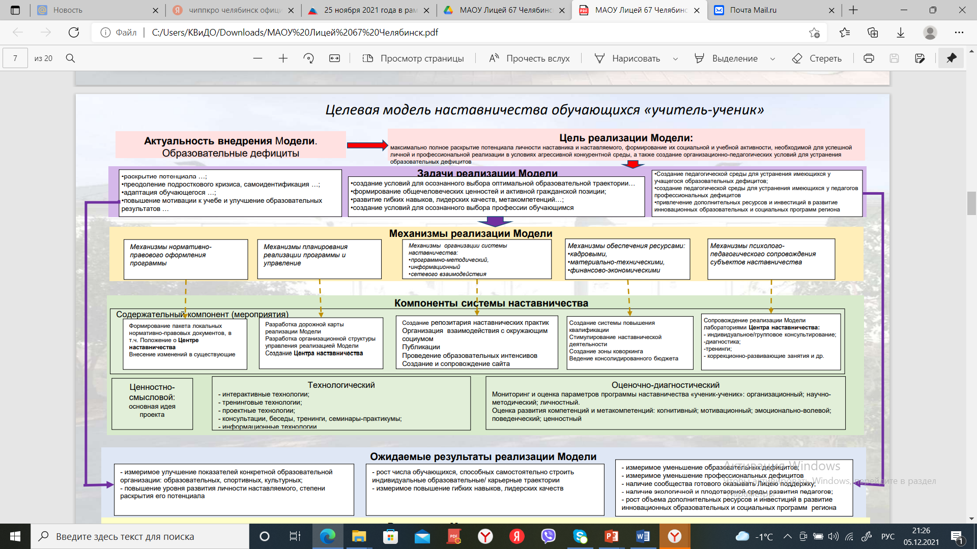
МАОУ «Лицей № 67 г. Челябинска» Региональная инновационная площадка
«Целевая модель института наставничества в условиях создания комфортной образовательной среды для социальной и учебной активности обучающихся»
https://chel67.ru

Slide 6
МОУ «Средняя общеобразовательная школа № 23» г. Копейска Региональная инновационная площадка
«Формирование системы soft-наставничества для развития
социальной и творческой активности
обучающихся»
https://sh23.kopeysk-uo.ru
Программа «Лига ораторов»
форма наставничества: «учитель-ученик»
направление: «учитель-пассивный ученик»
ПРОГРАММА коммуникации и взаимодействия «ВКонтакте»
форма наставничества: «ученик-ученик» направление: «равный-равному»

Slide 7
МБОУ «Средняя общеобразовательная школа № 16» г. Еманжелинска
Региональная инновационная площадка «Внедрение программ наставничества в образовательной организации на основе реализации краткосрочных проектов различной направленности»
http://emobr-16.ru

Slide 8
МБОУ «Средняя общеобразовательная школа № 112» Трехгорного городского округа Региональная инновационная площадка «Внедрение целевой модели наставничества как ресурс полисубъективного воспитания обучающихся»
http://sch112trg.educhel.ru

Slide 9
Система работы по формированию программ наставничества в общеобразовательных организациях
цель содержание механизмы показатели результат
Кисляков Алексей Вячеславович, заведующий кафедрой воспитания и дополнительного образования ГБУ ДПО ЧИППКРО, кандидат педагогических наук, доцент, член учебно-методического объединения в системе общего образования Челябинской области

